Slide 1
No es equiparable un buen resultado con
un mal resultado y una buena excusa…

Slide 2
consultor, ra.
(Del lat. consultor, -ōris).
1. adj. Que da su parecer, consultado sobre algún asunto. U. t. c. s.
……
3. m. y f. Persona experta en una materia sobre la que asesora profesionalmente.

Slide 3
INICIATIVAGC17
Descripción de la alianza estratégica.

Slide 4
Alianzas Estratégicas: Soluciones vs Producto
La complejidad creciente de los procesos empresariales exige de los consultores soluciones completas, que abarquen todos los ámbitos de la empresa y tenga en cuenta las interrelaciones que entre estos existen.
Atrás ha quedado la venta de productos estandarizados, nuestros clientes quieren personalización y adaptación total a sus estructuras.
Iniciativa GC17 es una propuesta de profesionales en todos los ámbitos de la empresa orientada a ofrecer soporte completo a nuestros clientes que contarán desde el momento inicial con un grupo de personas altamente especializadas y con experiencia en la resolución de problemas concretos.
Todo el personal con el que cuenta Iniciativa GC17 ha tenido experiencia previa en entidades privadas de su segmento profesional, procurando de esta manera soluciones adaptadas y orientadas a la plena operatividad de nuestros clientes.

Slide 5
Alianzas Estratégicas: Áreas de Trabajo
Intervenimos en todas las áreas de la empresa o en aquellas que el cliente solicite.
La metodología de enfoque sistémico de los proyectos provoca que las soluciones presentadas integren de manera completa las herramientas utilizadas para cada una de las áreas. Este enfoque provoca el efecto multiplicador en los resultados de los proyectos, optimizando de esta manera el ROI de las inversiones realizadas por el cliente.
DIRECCION

Slide 6
Alianzas Estratégicas: Soluciones Globales con enfoque local
La alianza está especializada en clientes Pymes ( Pequeñas y Medianas Empresas) que necesitan globalizar sus servicios y/o productos, o mejorar la competitividad de la compañía pero intentando mantener la fidelidad a su idiosincrasia y el enfoque empresarial que les ha llevado a prosperar.
Mantener la identidad de nuestros clientes es el primer reto que nos planteamos cuando acometemos un proyecto.

Slide 7
INICIATIVAGC17
Servicios propuestos

Slide 8
Servicios Propuestos: Definición
SOLUCIONES CENTRADAS
SOLUCIONES CONSTANTES
SOLUCIONES RECIPROCAS
Los servicios propuestos están diseñados atendiendo a las necesidades de las personas (centrados) procurando así que los usuarios se encuentren cómodos con los cambios propuestos.
Asimismo entendemos el servicio como el resultado de la reciprocidad entre los usuarios, facilitando que estén interconectados compartiendo información.
Además son servicios escalables, que permiten el crecimiento de los servicios al tiempo que crece la organización y adaptando los mismos al ritmo empresarial.

Slide 9
Servicios Propuestos: Proyecto
Nuestra solución se basa en proyecto, no en implantación de herramientas
La metodología utilizada ( PMBOK©) garantiza la precisión en la propuesta.
El cliente valida cada una de las fases de proyecto garantizando así el resultado del mismo.

Slide 10
INICIATIVAGC17
Consultoría de Negocio: Descripción de los servicios

Slide 11
IMPLANTACIÓN SISTEMAS DE GESTIÓN
OBJETIVO: OPTIMIZACIÓN Y MEJORA DE PROCEDIMIENTOS Y PROCESOS DE LA EMPRESA
Sistemas de gestión de Calidad (ISO 9001)
Sistema de gestión de Seguridad Alimentaria (ISO 22000)
Sistema de gestión de Medio Ambiente (ISO 14001)
Integración de sistemas
Auditorías internas de sistemas de gestión
Implantación informatizada de sistemas de gestión de calidad
Diagnóstico de la gestión de calidad de la empresa / Plan de calidad

Slide 12
IMPLANTACIÓN SISTEMAS DE GESTIÓN
OBJETIVO: OPTIMIZACIÓN Y MEJORA DE PROCEDIMIENTOS Y PROCESOS DE LA EMPRESA
Planes de empresa:
Plan de Comercialización Nacional y Exterior
Plan Financiero: Plan de Tesorería, Presupuestos, etc..
Planificación de recursos empresariales
Planes de Viabilidad
Planificación Estratégica: CMI, Mapas Estratégicos, etc…

Slide 13
CERTIFICACIÓN EN ESTÁNDARES AGROALIMENTARIOS
OBJETIVO: ASEGURAR EL CUMPLIMIENTO DE REQUISITOS DE PROTOCOLOS PRIVADOS EN MATERIA DE HIGIENE Y SEGURIDAD DE PRODUCTOS AGROALIMENTARIOS
EUREPGAP
IFS
BRC
Producción ecológica
Producción integrada
Denominación de origen
Sellos de calidad de producto
Certificaciones de trazabilidad, precertificaciones, etc.

Slide 14
CONSULTORÍA EN HIGIENE Y SEGURIDAD AGROALIMENTARIA
OBJETIVO: SALVAGUARDAR LA SEGURIDAD DEL PRODUCTO EN TODOS LOS ESLABONES DE LA CADENA ALIMENTARIA
Revisión y adaptación de Sistemas de Autocontrol: Planes de Higiene y APPCC
Implantación de Trazabilidad bajo el cumplimiento del Reglamento 178/2002
Auditorías de inspección higiénico-sanitarias
Asesoramiento técnico-legal
Registros sanitarios (Nº R.G.S.A.)
Formación especializada en la materia
Adaptación de requerimiento legales a software de gestión

Slide 15
GESTIÓN POR PROCESOS
OBJETIVO: MEJORA CONTINUA A PARTIR DE LA CONCEPTUALIZACIÓN DE LA EMPRESA COMO UN CONJUNTO DE ACTIVIDADES QUE SON LOS PROCESOS
Planificación de la gestión por procesos (BPM)
Desarrollo de herramientas de calidad
Planes integrales de control de calidad
Enfoque a Cliente
Auditorías de gestión

Slide 16
INICIATIVAGC17
Consultoría Agronómica: Descripción de los servicios

Slide 17
Consultoría Agronómica
Mediciones por GPS.
Planos parcelarios. Deslindes, amojonamiento y reparcelación de fincas.
Valoraciones de fincas, (particiones por herencia, etc...).
Clasificación de tierras.
Planes de labores, asistencia técnica.
Replanteo de todo tipo de obras e instalaciones.
Planes técnicos de Caza.
Estudios de impacto medioambiental.
Cultivo Ecológico.
Lucha integrada.
Estudios suelo-planta-agua.

Slide 18
Consultoría Agronómica
Asistencia a comunidades de regantes.
Tramitación de ayudas.
Asesoramiento.
Gestión de socios, cultivos, parcelas.... a través de aplicaciones informáticas
Proyectos de caminos rurales. Balsas de purines y alpechín.
Obras de defensa contra la erosión.

Slide 19
Consultoría Agronómica
Proyectos de riegos. Instalaciones de bombeo. Embalses y depósitos para riego.
Automatización del riego.
Instalaciones de bombeo.
Embalses y depósitos para riego.
Conducciones de agua.
Redes de drenaje e Instalaciones de riego y fertirrigación.
Legalización de pozos. Tramitación de expedientes ante la Agencia Andaluza del Agua.
Estudios hidrológicos y de inundabilidad.
Transformaciones de regadío y modernización de regadío

Slide 20
INICIATIVAGC17
Soluciones de base tecnolígica: Descripción de los herramientas

Slide 21
Soluciones de base tecnológica propuestas:
Las soluciones propuestas están diseñadas atendiendo a las necesidades de nuestros clientes, procurando así que los usuarios se encuentren cómodos con los cambios en su gestión diaria.
Desarrollamos nuestras soluciones con el objetivo de conseguir una modelo de negocio más fácil, ágil y eficaz, para nuestros clientes
Son soluciones escalables, que permiten el crecimiento de las mismas al tiempo que crece la organización y adaptándolas al ritmo empresarial.

Slide 22
Soluciones de base tecnológica propuestas: ERP
Nuestras soluciones ERP le ayudan a aumentar la productividad de su empresa, ya que se trata de una potente herramienta que le ofrece una rápida implementación y escalabilidad, para garantizarle un control total de las actividades de su negocio ayudándole a reducir costes y a conseguir una gestión más eficaz.
Gestión de Trazabilidad.
Gestión Proveedores.
Gestión de Clientes.
Gestión de Ventas.
Gestión de Facturación.
Gestión de Contabilidad.
Gestión de Costes.
Gestión de Informes.

Slide 23
Soluciones de base tecnológica propuestas: CRM
Tome decisiones más rápidas y con la mejor información disponible mediante la soluciones CRM más completas y con más funcionalidades del mercado. La clave para el crecimiento de la empresa son los clientes. Tanto si desea conseguir nuevos clientes como retener los que ya tiene, la capacidad de gestionar eficazmente su relación con ellos es fundamental para el éxito de cualquier organización.
Gestión de ventas, Gestión de Marketing, Gestión de Productos, Gestión de colaboración, Gestión de Informes, etc.

Slide 24
Soluciones de base tecnológica propuestas: PLATAFORMA COLABORATIVAS
SharePoint 2010 es la plataforma de colaboración empresarial que le permite incrementar la productividad y administrar los contenidos a través de la interfaz familiar de Office.
Crear sitios personales, en los que puede administrar y compartir información con el resto de los usuarios
Colaborar eficientemente con el resto de las personas de la organización
Administrar documentos, registros y contenido Web.
Buscar personas, conocimientos y datos en las aplicaciones empresariales.
Publicar fácilmente informes, listas e indicadores clave de rendimiento (KPI, Key Performance Indicators) vinculándolos a aplicaciones empresariales, como SAP, Siebel y Microsoft SQL Server 2005

Slide 25
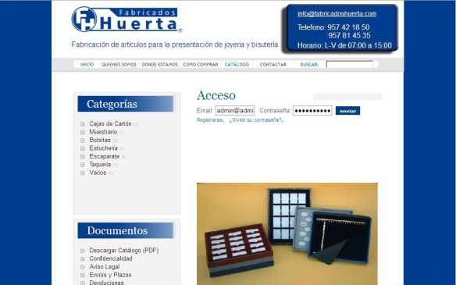
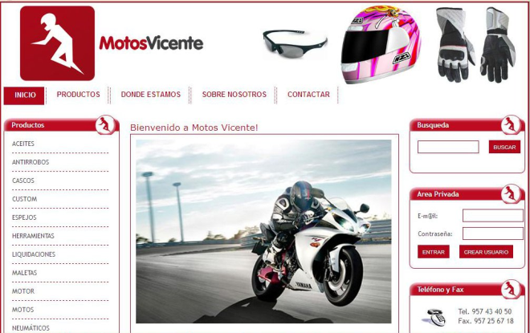
Soluciones de base tecnológica propuestas: SOLUCIONES WEB
WEB CORPORATIVA
Solución orientada a solventar las necesidades de promoción a aquellas empresas que desean tener una presencia profesional y de calidad en Internet.
COMERCIO ELECTRÓNICO
b2b – b2c
INICIATIVA GC17 aporta soluciones de negocio para comercio electrónico. Nuestras soluciones web se integran con su sistema de gestión para que Internet sea un canal de comunicación y ventas eficaz para su empresa.
INICIATIVA GC17 le brinda la oportunidad de hacer uso de los Portales Web B2B y B2C para comercio electrónico,.

Slide 26
Soluciones de base tecnológica propuestas: DESARROLLO A MEDIDA
En INICIATIVA GC17 somos especialistas en el desarrollo a medida de soluciones software con las que satisfacer las necesidades de los clientes, principalmente en entornos como Microsoft .NET, PHP y Java.
Trabajamos en desarrollo de proyectos para la obtención de aplicaciones a medida para las necesidades de nuestros clientes.
Seguimos en todos los casos una metodología de desarrollo, aplicando los procedimientos y controles de nuestro sistema de gestión de la Calidad, y buscando siempre utilidad y eficacia garantizando perfectos resultados.

Slide 27
Idea
Iniciar
Planificar
Gestión de Proyecto
Ciclo de vida del Proyecto
Propuesta
Controlar
Ejecutar
Aceptación
Fase Iniciación
Fase Diagnóstico
Fase Diseño Solución
Fase Desarrollo Solución
Fase Despliegue y Cierre
Cerrar
Acta de Constitución
Acta de Diagnóstico
PGP
Acta de Desarrollo
Acta de Cierre del Contrato
Enunciado del Alcance del Proyecto
Transformar las expectativas y necesidades en especificaciones concretas de la Solución
Evaluación del diseño mediante su revisión, verificación y validación
Desarrollar el Plan de Gestión del Proyecto o PGP
Aprobación del Plan de Gestión del Proyecto o PGP
Configurar y constituir el Equipo de Dirección del Proyecto y el/os Equipo/s de Proyecto
Identificar los Interesados del Proyecto
Refinar la Definición del Alcance Inicial del Proyecto
Designar los recursos y la disponibilidad de los mismos por parte de la Entidad Promotora para la ejecución del Proyecto
Desarrollar el Acta de Constitución del Proyecto
Aprobación del Acta de Constitución del Proyecto
Dinamización de los interesados
Reclutamiento de empresas cooperantes
Auditoría de empresas cooperantes
Auditoría de la Organización de la Entidad Promotora
Desarrollo del Informe de Diagnóstico
Aprobación del Acta de Diagnóstico del Proyecto
Desarrollar la solución
Evaluar el desarrollo mediante su revisión, verificación y validación
Aprobación del Acta de Desarrollo del Proyecto
Implantación
Formación
Arranque
Evaluar el despliegue mediante su revisión, verificación y validación
Aprobación del Acta de Cierre del Contrato
Ciclo de Vida del Proyecto

Slide 28
¿ Como vamos a trabajar?
* ENFOQUE A PROCESO
PROCESOS DE APOYO
Gestión RRHH/Aprovisionamiento/Mantenimiento/Gestión de Proveedores
CLIENTES
CLIENTES
DPTO COMERCIAL
DPTO PRODUCCION (*)
(*)+SINIESTROS
DPTO POSTVENTA
Gestión Económica/Gestión de la Calidad/Seguimiento y Medición del Producto-Servicio y Procesos
PROCESOS DE GESTIÓN (Procesos Staf)

Slide 29
"GRACIAS POR SU ATENCIÓN"
INICIATIVA GC17
Avda. Gran Capitán 17 5º 2
1008 CORDOBA
Tlfo. 957 496 282
Julio Hernández
hernadez@gcsystems.es
Juan José Cuevas
jjcuevas@sincorp.net

